Slide 1
Chap 4 .6
方程的近似解

Slide 2
4.6 求方程的根
■ 原理 利用连续函数零点存在定理
前提 一般在一个区间讨论，函数在区间
两端异号，故函数在区间内有根
➢ 二分法
等分区间来搜索根，方法简单，速度较慢

Slide 3
y
y
a
x₁
a
x₁
b
b
x₀
O
x₂
x₀
x
O
x
y
y
a
x₁
a
x₁
x₃
b
x₃
b
x₀
O
x₂
x₀
x
O
x₂
x
x₄

Slide 4
➢ 切线法
(需要 在讨论区间：f ’,f ’’不变号)
方法
缩小区间：将曲线段端点的切线与x 轴的交点
作为新区间的端点
初始点的选择：选择那个端点的切线？
选函数值与f ’’同号的端点

Slide 5
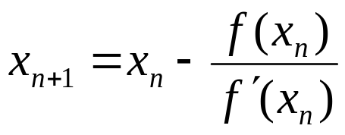
y
y
a
b
O
x₂
x₁
x₀
x
O
a
b
x
y
y
a
b
O
x
O
a
b
x
迭代格式
(参见例题)

Slide 6
➢ 算法很重要
计算机速度
300次/秒 →33.86×10⁴⁰ 兆次/秒
从1950 → 2000年
■ 计算机速度
10⁴次/秒 → 10¹²次/秒，提高1亿倍
■ 算法 (解线性方程组 高斯消去法 → 多次网格法)
运算次数：
10¹⁸ 次→ 10⁶ 次，提高1 万亿倍

